Slide 1
Ηλεκτρομαγνητικά πεδία ΙΙ
Ενότητα 8: Ανάκλαση επίπεδω κυμάτων
Σταύρος Κουλουρίδης
Σχολή Πολυτεχνική
Τμήμα Ηλεκτρολόγων Μηχανικών

Slide 2
Σκοποί ενότητας
Νόμος Faraday

Slide 3
Περιεχόμενα ενότητας
Τυχαία διάδοση στο χώρο
Ανάκλαση σε χώρο σ=0
Αναλλοίωτο συχνότητας
Επίπεδο πρόσπτωσης
Νόμος Snell
Εξισώσεις Fresnel
Ανάκλαση και διάδοση ισχύος
Ενεργειακοί συντελεστές
Κάθετη πρόσπτωση
Σε μέσο με απώλειες
Σε τέλειο αγωγό
Σε διηλεκτρική πλάκα

Slide 4
Εξισώσεις Maxwell (Ολοκληρωτική μορφή)
Νόμος Faraday
Νόμος Ampère-Maxwell
Νόμος Gauss ΗΠ
Νόμος Gauss ΜΠ

Slide 5
Εξισώσεις Maxwell (Διαφορική μορφή)
Νόμος Faraday
Νόμος Ampère-Maxwell
Νόμος Gauss ΗΠ
Νόμος Gauss ΜΠ

Slide 6
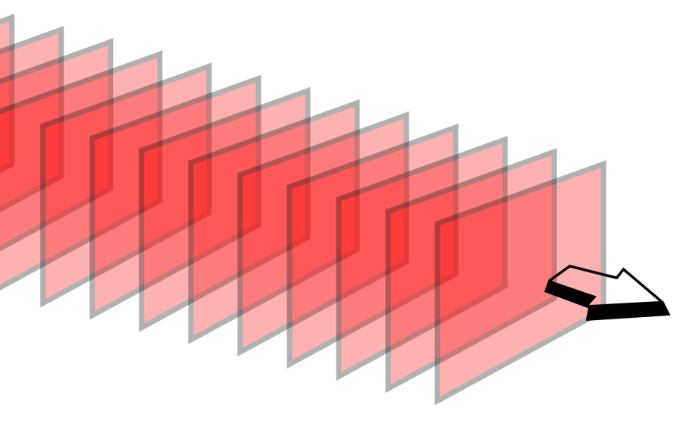
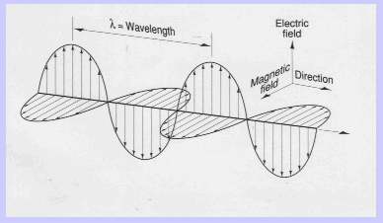
Επίπεδα κύματα
Πηγή:[en.wikipedia.org]
Πηγή:[commons.wikimedia.org]

Slide 7
Πλάγια διάδοση
Αν θεωρήσουμε ότι η διεύθυνση διάδοσης είναι κατά $\hat{n}$ δηλαδή $k=k\hat{n}$ το ηλεκτρικό πεδίο δίνονται από:

Slide 8
Ανάκλαση και διάθλαση

Slide 9
Οι νόμοι της ανάκλασης και διάθλασης
Ομοιόμορφο κύμα που διαδίδεται σε μέσο (1) και προσπίπτει σε διαχωριστική επιφάνεια θα ανακλαστεί εν μέρει και εν μέρει θα διαδοθεί σε μέσο (2)
Οι χώροι (1), (2) έχουν ιδιότητες ε_{1,2}, μ_{1,2}, σ_{1,2} αλλά για ευκολία εδώ θα θεωρήσουμε ότι σ_{1,2}=0
Για να λυθεί τέτοιο πρόβλημα μελετώνται οι οριακές συνθήκες στη διαχωριστική επιφάνεια.
Προκύπτουν κάποιοι «κανόνες» που περιγράφονται από τις σχετικές εξισώσεις και αντιπροσωπεύουν τους νόμους διάθλασης και ανάκλασης
Το διάνυσμα n εδώ συμβολίζει το κάθετο στη διαχωριστική επιφάνεια

Slide 10
Τα διανύσματα k_{i} , k_{r} , k_{t}
i: incident
r: reflected
t: transmitted
Ενώ για το μαγνητικό (σ=0)

Slide 11
Αναλλοίωτο της συχνότητας του κύματος
Αν
i: incident
r: reflected
t: transmitted
στη διαχωριστική επιφάνεια θα ισχύει
ή
δηλαδή:

Slide 12
Κοινά επίπεδα πρόσπτωσης, ανάκλασης και διάθλασης
i: incident
r: reflected
t: transmitted
Θεωρώντας ότι η αρχή των αξόνων (αρχή του r) βρίσκεται πάνω στη διαχωριστική επιφάνεια (χωρίς βλάβη της γενικότητας):

Slide 13
Κοινά επίπεδα πρόσπτωσης, ανάκλασης και διάθλασης(2)
i: incident
r: reflected
t: transmitted
Θεωρώντας ότι η αρχή των αξόνων (αρχή του r) βρίσκεται πάνω στη διαχωριστική επιφάνεια (χωρίς βλάβη της γενικότητας):
Δηλαδή τα διανύσματα k_{i}, k_{r}, k_{t} είναι ομοεπίπεδα
(Αν k_{i}r=0 αναγκαστικά k_{r}r=k_{t}r=0 για παράδειγμα)
Επειδή επίσης θα είναι συμπεραίνεται ότι και το κάθετο στη διαχωριστική επιφάνεια διάνυσμα θα βρίσκεται στο ίδιο επίπεδο $\hat{n}$
Το επίπεδο αυτό ορίζεται ως το επίπεδο πρόσπτωσης

Slide 14
Νόμος Snell

Slide 15
Μελέτη πρόσπτωσης ανάκλασης διάθλασης
Έστω ότι το διάνυσμα r έχει φορέα τον άξονα x. O άξονας z επιλέγεται κάθετος στη διαχωριστική επιφάνεια. Ή διαφορετικά το κοινό επίπεδο πρόσπτωσης, ανάκλασης και διάθλασης είναι το επίπεδο y=0

Slide 16
Νόμος Snell
Προφανώς θα πρέπει:
δηλαδή:
Αν:
Τότε:
Νόμος Snell

Slide 17
Κρίσιμη γωνία (από νόμο Snell)
n₁< n₂:
θα είναι:
και αφού:
προκύπτει:
n₁>n₂:
προκύπτει:
Προφανώς για να παίρνει πραγματικές τιμές η γωνία θ_{t} (n₁>n₂) πρέπει:
Η γωνία ονομάζεται κρίσιμη γωνία
Για (n₁>n₂) θα είναι (από νόμο Snell)
Επίσης όταν θ_{i}>θ_{c} έχουμε πλήρη ανάκλαση

Slide 18
Εξισώσεις Fresnel

Slide 19
Εξισώσεις Fresnel
Τα πεδία μπορούν να αναλύονται σε κάθετες και παράλληλες συνιστώσες στο επίπεδο της πρόσπτωσης

Slide 20
Εξισώσεις Fresnel. Διάνυσμα Ε κάθετο στο επίπεδο πρόσπτωσης (1)
Συνέχεια εφαπτομενικών συνιστωσών Ε στην S
Συνέχεια εφαπτομενικών συνιστωσών Η στην S (σ=0)

Slide 21
Εξισώσεις Fresnel. Διάνυσμα Ε κάθετο στο επίπεδο πρόσπτωσης (2)
Από τις πράξεις προκύπτει:
Ορίζοντας το συντελεστή ανάκλασης
Ορίζοντας το συντελεστή διάθλασης (διάδοσης)
Προκύπτει για τους συντελεστές (με Ε κάθετο στο επίπεδο πρόσπτωσης)
Εξισώσεις Fresnel

Slide 22
Εξισώσεις Fresnel. Διάνυσμα Ε κάθετο στο επίπεδο πρόσπτωσης (3)
Για θ_{i}=0 (→ θ_{t}=0)-κάθετη πρόσπτωση:
Για μ₁=μ₂:
Τέλος εν γένει ισχύει

Slide 23
Διάνυσμα Ε παράλληλο στο επίπεδο πρόσπτωσης. Γωνία Brewster (1).
Συνέχεια εφαπτομενικών συνιστωσών Ε στην S
Συνέχεια εφαπτομενικών συνιστωσών Η στην S
Επομένως προκύπτει:
Για θ_{i}=0 (κάθετη πρόσπτωση):

Slide 24
Διάνυσμα Ε παράλληλο στο επίπεδο πρόσπτωσης. Γωνία Brewster (2).
Για μ₁=μ₂ :
Η γωνία θ_{i}= θ_{B} $(θ_{i}≠θ_{t})$για την οποία ονομάζεται γωνία Brewster
Πρέπει θ_{Β}+ θ_{t}=π/2 ή
Νόμος Brewster
Η γωνία Brewster είναι η γωνία για την οποία το προσπίπτον κύμα δεν ανακλάται
Εμφανίζεται μόνο για Ε παράλληλο στο επίπεδο πρόσπτωσης
Η πρόσπτωση με τη γωνία Brewster ενός κύματος με παράλληλες και κάθετες συνιστώσες Ε θα δώσει την ανάκλαση μόνο της κάθετης συνιστώσας και επομένως μπορεί να οδηγήσει στην πόλωση του κύματος

Slide 25
Ανάκλαση και διάδοση ισχύος

Slide 26
Ενεργειακοί συντελεστές ανάκλασης και διάθλασης (1)

Slide 27
Ενεργειακοί συντελεστές ανάκλασης και διάθλασης (2)
Η διαδιδόμενη ισχύς μπορεί να αναλυθεί σε δύο συνιστώσες: κάθετη και παράλληλη στη διαχωριστική επιφάνεια:
Η κάθετη στην επιφάνεια ισχύς που περιγράφει την ισχύ που προσπίπτει στην επιφάνεια, διέρχεται από την επιφάνεια ή ανακλάται από αυτήν είναι αυτή που έχει φυσική σημασία
προφανώς:

Slide 28
Ενεργειακοί συντελεστές ανάκλασης και διάθλασης (3)
Ορίζουμε τους ενεργειακούς συντελεστές ανάκλασης και διάθλασης ως:
Με τη χρήση των συντελεστών ανάκλασης και διάθλασης:
Τέλος ύστερα από πράξεις προκύπτει (ΑΔΕ):
Δηλαδή:

Slide 29
Κάθετη πρόσπτωση σε μέσο με απώλειες

Slide 30
Κάθετη πρόσπτωση σε μέσο με απώλειες (1)
Θα είναι:
αφού:
και
με

Slide 31
Κάθετη πρόσπτωση σε μέσο με απώλειες (2)
Αντίστοιχα:
Από τις οριακές συνθήκες για συνέχεια εφαπτομενικών συνιστωσών Ε και Η (z=0):

Slide 32
Κάθετη πρόσπτωση σε μέσο με απώλειες (3)
Άρα συντελεστής ανάκλασης
Συντελεστής διάδοσης

Slide 33
Κάθετη πρόσπτωση σε μέσο με απώλειες(4)(ε₁=ε_{ο}, μ₁=μ₂=μ_{ο}, σ>>ωε₂)

Slide 34
Κάθετη πρόσπτωση σε τέλειο αγωγό

Slide 35
Κάθετη πρόσπτωση σε τέλειο αγωγό (σ=∞ →η₂=0)
Στάσιμα κύματα

Slide 36
Κάθετη πρόσπτωση σε διηλεκτρική πλάκα

Slide 37
Κάθετη πρόσπτωση σε διηλεκτρική πλάκα (1)

Slide 38
Κάθετη πρόσπτωση σε διηλεκτρική πλάκα (2)
Εφαρμόζουμε οριακές συνθήκες:
z=0
z=d

Slide 39
Κάθετη πρόσπτωση σε διηλεκτρική πλάκα (3)
Προκύπτουν οι ολικοί συντελεστές ανάκλασης και διάθλασης

Slide 40
Κάθετη πρόσπτωση σε διηλεκτρική πλάκα (μέσο με απώλειες)

Slide 41
Τέλος Ενότητας

Slide 42
Χρηματοδότηση
Το παρόν εκπαιδευτικό υλικό έχει αναπτυχθεί στo πλαίσιo του εκπαιδευτικού έργου του διδάσκοντα.
Το έργο «Ανοικτά Ακαδημαϊκά Μαθήματα στο Πανεπιστήμιο Αθηνών» έχει χρηματοδοτήσει μόνο την αναδιαμόρφωση του εκπαιδευτικού υλικού.
Το έργο υλοποιείται στο πλαίσιο του Επιχειρησιακού Προγράμματος «Εκπαίδευση και Δια Βίου Μάθηση» και συγχρηματοδοτείται από την Ευρωπαϊκή Ένωση (Ευρωπαϊκό Κοινωνικό Ταμείο) και από εθνικούς πόρους.

Slide 43
Σημειώματα

Slide 44
Σημείωμα Ιστορικού Εκδόσεων Έργου
Το παρόν έργο αποτελεί την έκδοση Χ.ΥΖ.
Έχουν προηγηθεί οι κάτωθι εκδόσεις:
Έκδοση Χ1.Υ1Ζ1 διαθέσιμη εδώ. (Συνδέστε στο «εδώ» τον υπερσύνδεσμο).
Έκδοση Χ2.Υ2Ζ2 διαθέσιμη εδώ. (Συνδέστε στο «εδώ» τον υπερσύνδεσμο).
Έκδοση Χ3.Υ3Ζ3 διαθέσιμη εδώ. (Συνδέστε στο «εδώ» τον υπερσύνδεσμο).

Slide 45
Σημείωμα Αναφοράς
Copyright Εθνικόν και Καποδιστριακόν Πανεπιστήμιον Αθηνών, Όνομα μέλους ή μελών ΔΕΠ 2014. Όνομα μέλους ή μελών ΔΕΠ. «Τίτλος Μαθήματος. Τίτλος ενότητας». Έκδοση: 1.0. Αθήνα 2014. Διαθέσιμο από τη δικτυακή διεύθυνση: σύνδεσμο μαθήματος.

Slide 46
Σημείωμα Αδειοδότησης
Το παρόν υλικό διατίθεται με τους όρους της άδειας χρήσης Creative Commons Αναφορά, Μη Εμπορική Χρήση Παρόμοια Διανομή 4.0 [1] ή μεταγενέστερη, Διεθνής Έκδοση. Εξαιρούνται τα αυτοτελή έργα τρίτων π.χ. φωτογραφίες, διαγράμματα κ.λ.π., τα οποία εμπεριέχονται σε αυτό και τα οποία αναφέρονται μαζί με τους όρους χρήσης τους στο «Σημείωμα Χρήσης Έργων Τρίτων».
[1] http://creativecommons.org/licenses/by-nc-sa/4.0/
Ως Μη Εμπορική ορίζεται η χρήση:
που δεν περιλαμβάνει άμεσο ή έμμεσο οικονομικό όφελος από την χρήση του έργου, για το διανομέα του έργου και αδειοδόχο
που δεν περιλαμβάνει οικονομική συναλλαγή ως προϋπόθεση για τη χρήση ή πρόσβαση στο έργο
που δεν προσπορίζει στο διανομέα του έργου και αδειοδόχο έμμεσο οικονομικό όφελος (π.χ. διαφημίσεις) από την προβολή του έργου σε διαδικτυακό τόπο
Ο δικαιούχος μπορεί να παρέχει στον αδειοδόχο ξεχωριστή άδεια να χρησιμοποιεί το έργο για εμπορική χρήση, εφόσον αυτό του ζητηθεί.

Slide 47
Διατήρηση Σημειωμάτων
Οποιαδήποτε αναπαραγωγή ή διασκευή του υλικού θα πρέπει να συμπεριλαμβάνει:
το Σημείωμα Αναφοράς
το Σημείωμα Αδειοδότησης
τη δήλωση Διατήρησης Σημειωμάτων
το Σημείωμα Χρήσης Έργων Τρίτων (εφόσον υπάρχει)
μαζί με τους συνοδευόμενους υπερσυνδέσμους.

Slide 48
Σημείωμα Χρήσης Έργων Τρίτων (1/2)
Το Έργο αυτό κάνει χρήση των ακόλουθων έργων:
Εικόνες/Σχήματα/Διαγράμματα/Φωτογραφίες
Εικόνα 1: <αναφορά><άδεια με την οποία διατίθεται> <σύνδεσμος><πηγή><κ.τ.λ>
Εικόνα 2: <αναφορά><άδεια με την οποία διατίθεται> <σύνδεσμος><πηγή><κ.τ.λ>
Εικόνα 3: <αναφορά><άδεια με την οποία διατίθεται> <σύνδεσμος><πηγή><κ.τ.λ>
Εικόνα 4: <αναφορά><άδεια με την οποία διατίθεται> <σύνδεσμος><πηγή><κ.τ.λ>
Εικόνα 5: <αναφορά><άδεια με την οποία διατίθεται> <σύνδεσμος><πηγή><κ.τ.λ>
Εικόνα 6: <αναφορά><άδεια με την οποία διατίθεται> <σύνδεσμος><πηγή><κ.τ.λ>
Εικόνα 7: <αναφορά><άδεια με την οποία διατίθεται> <σύνδεσμος>< πηγή><κ.τ.λ>

Slide 49
Σημείωμα Χρήσης Έργων Τρίτων (2/2)
Το Έργο αυτό κάνει χρήση των ακόλουθων έργων:
Πίνακες
Πίνακας 1: <αναφορά><άδεια με την οποία διατίθεται> <σύνδεσμος><πηγή><κ.τ.λ>
Πίνακας 2: <αναφορά><άδεια με την οποία διατίθεται> <σύνδεσμος><πηγή><κ.τ.λ>
Πίνακας 3: <αναφορά><άδεια με την οποία διατίθεται> <σύνδεσμος><πηγή><κ.τ.λ>

